Slide 1
멀티미디어 신호처리 PRESENTATION
21100242 박경배
21200588 이지혜
21300624 임유리

Slide 2

INDEX
HUMAN COUNTING
BACKGROUND IMAGE
This project aims to detect human-being and count number of human-being in the given picture.
In this step, the program studies background image of given pictures, removing human-beings in the picture.
SETTING ROI
COUNTING HUMAN
In this step, the program uses background image previously found to find areas where human exists.
In this step, the program counts the number of human-being using it coded algorithm.

Slide 3
BACKGROUND IMAGE
BACKGROUND
IMAGE
SETTING ROI
COUNTING HUMAN
RESULT

Slide 4
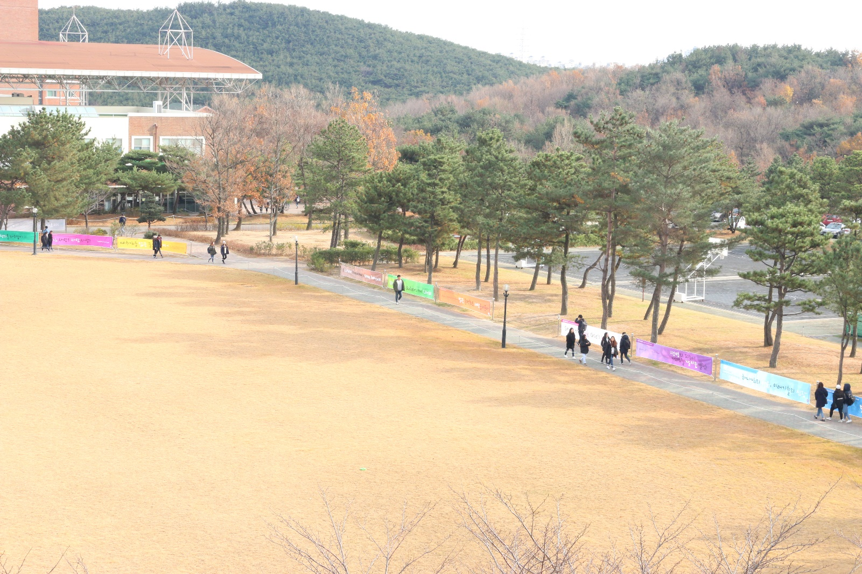
BACKGROUND IMAGE
Original Images

Slide 5
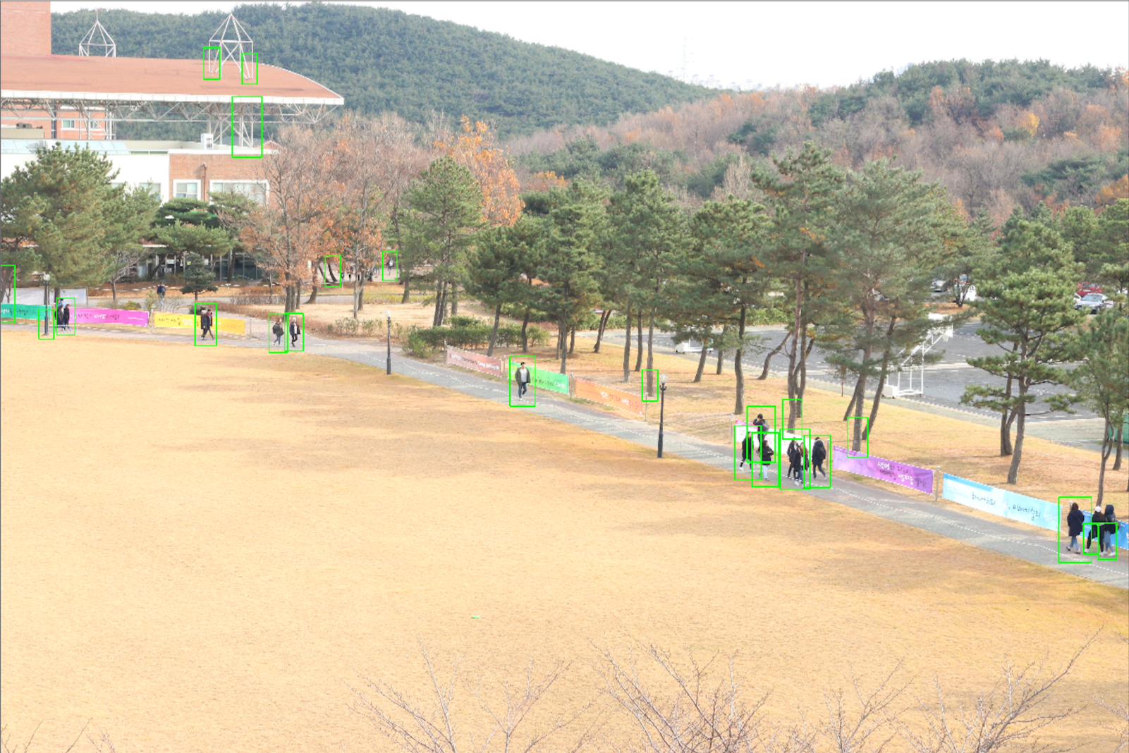
BACKGROUND IMAGE
Hog Inria

Slide 6
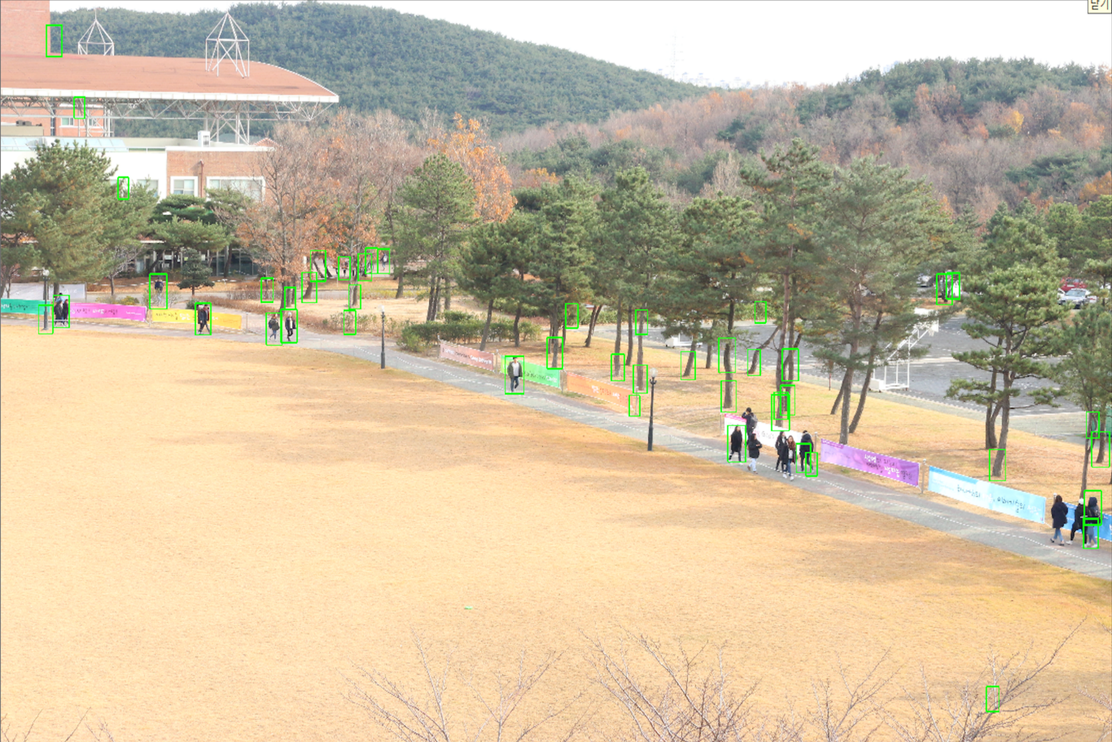
BACKGROUND IMAGE
Hog Cascade

Slide 7
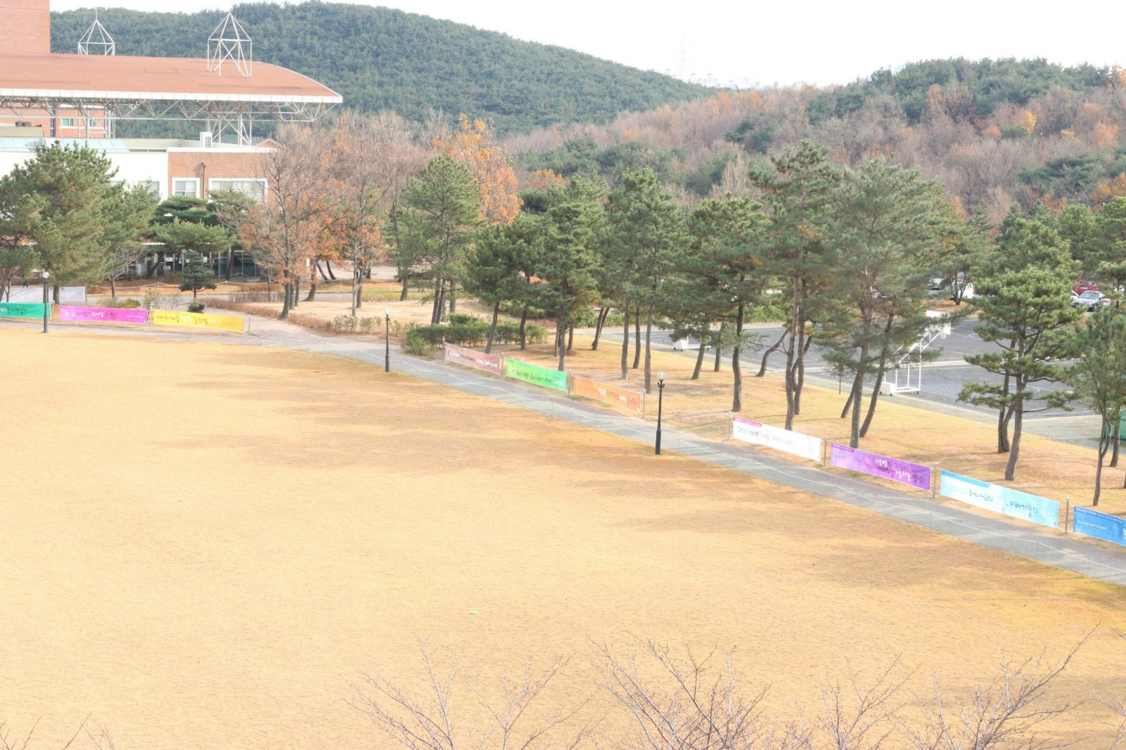
BACKGROUND IMAGE
Backgound

Slide 8
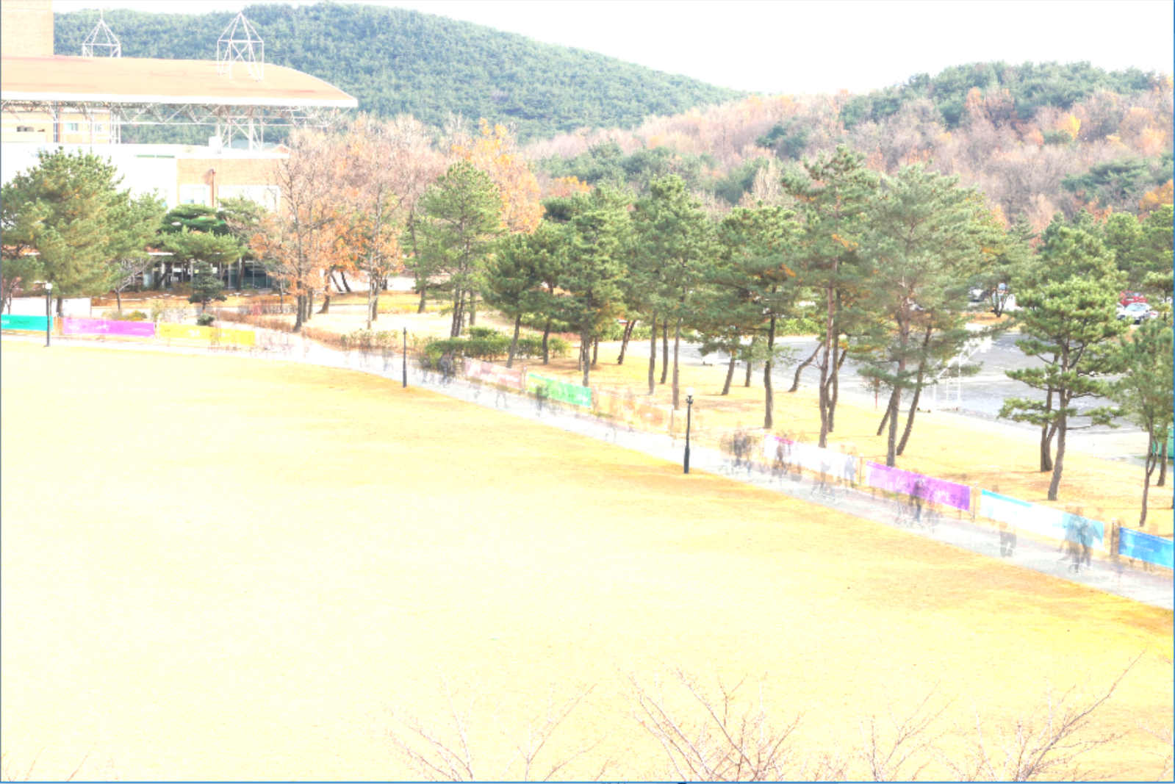
BACKGROUND IMAGE
AccumulatedWeighted

Slide 9
BACKGROUND IMAGE
Running Average
Mat sum = Mat::zeros(height, width, CV_32FC3);
src.convertTo(floatimg, CV_32FC3);
accumulateWeighted(floatimg, sum, 0.001);

Slide 10
SETTING ROI
BACKGROUND IMAGE
SETTING
ROI
COUNTING HUMAN
RESULT

Slide 11

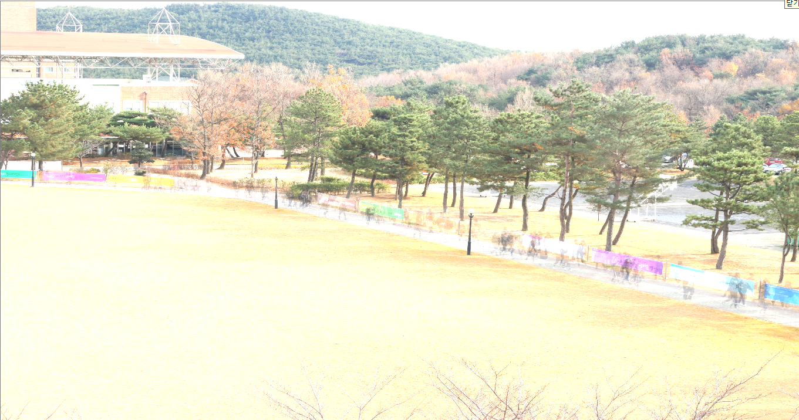
SETTING ROI
Absdiff
Absdiff()
Use Absdiff function of OpenCV
absdiff(src, back, diff);
Notes:
앞서 구한 백그라운드 이미지를 가지고, 입력영상과 차영상을 구한다.
차영상은 absdiff함수를 사용한다.

Slide 12

SETTING ROI
Compare with Photoshop Image
Compare with photohsop image
Applying absdiff() to original image and the background image found by using photoshop
Notes:
다음은 입력영상에 포토샵으로 생성한 백그라운드 이미지를 absdiff적용하여 차영상을 구한 영상이다.
포토샵으로 구한 백그라운드 이미지와 accumulatedweight 를 사용해 구한 백그라운드 이미지의 성능 비교를 위해
두 사진을 사용한 영상을 모두 보여드리도록하겠습니다.

Slide 13
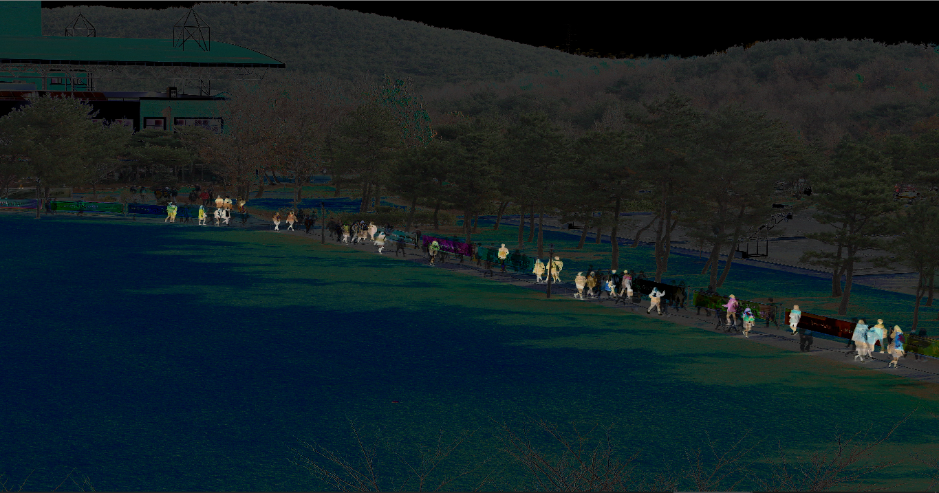
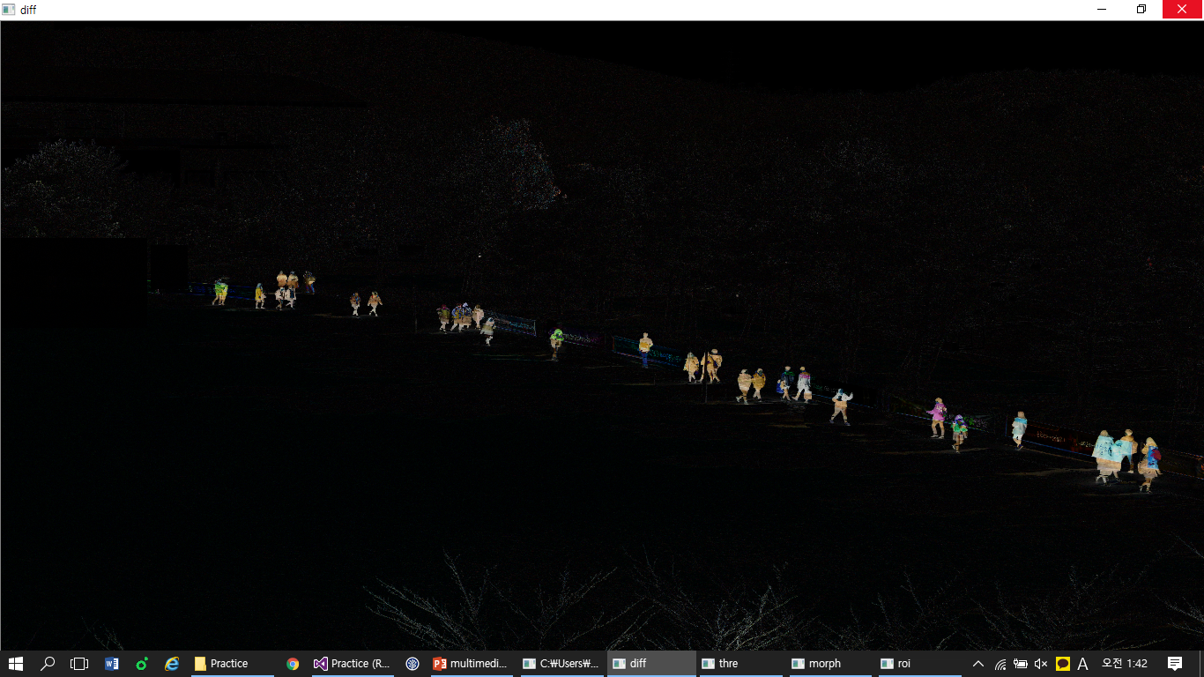
SETTING ROI
Absdiff
Notes:
첫번째 사진은 accumulatedweight를 사용해 구한 백그라운드와 입력영상의 차영상을 구한 사진이고,
두번째 사진은 photoshop을 사용해 구한 백그라운드 영상과의 차영상을 구한 사진입니다.
확연하게 포토샵을 사용해 구한 백그라운드 이미지가 사람의 형태를 더 잘 검출하는 것을 확인할 수 있씁니다.

Slide 14
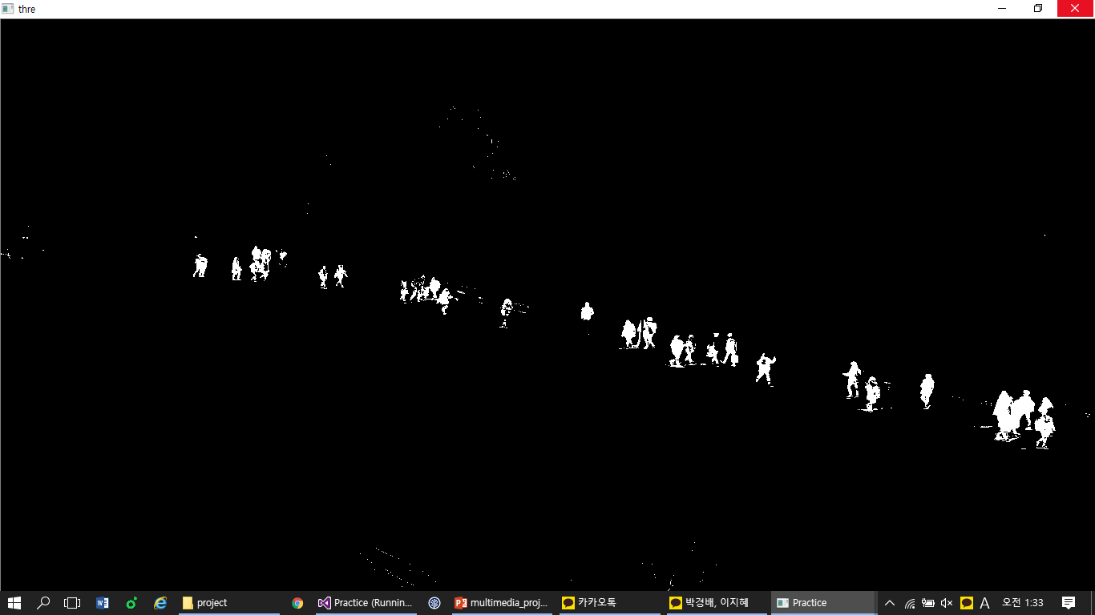
SETTING ROI
Threshold
Threshold image of absdiff
cvtColor(diff, diff, CV_BGR2GRAY);
blur(diff, diff, Size(3, 3));
threshold(diff, thre, 90, 255, THRESH_BINARY);
Notes:
하지만, threshold를 거치고 나면, 포토샵 백그라운드와 accumulatedweight의 백그라운드의 성능에서 큰 차이가 없는 것을 보실 수 있습니다.

Slide 15
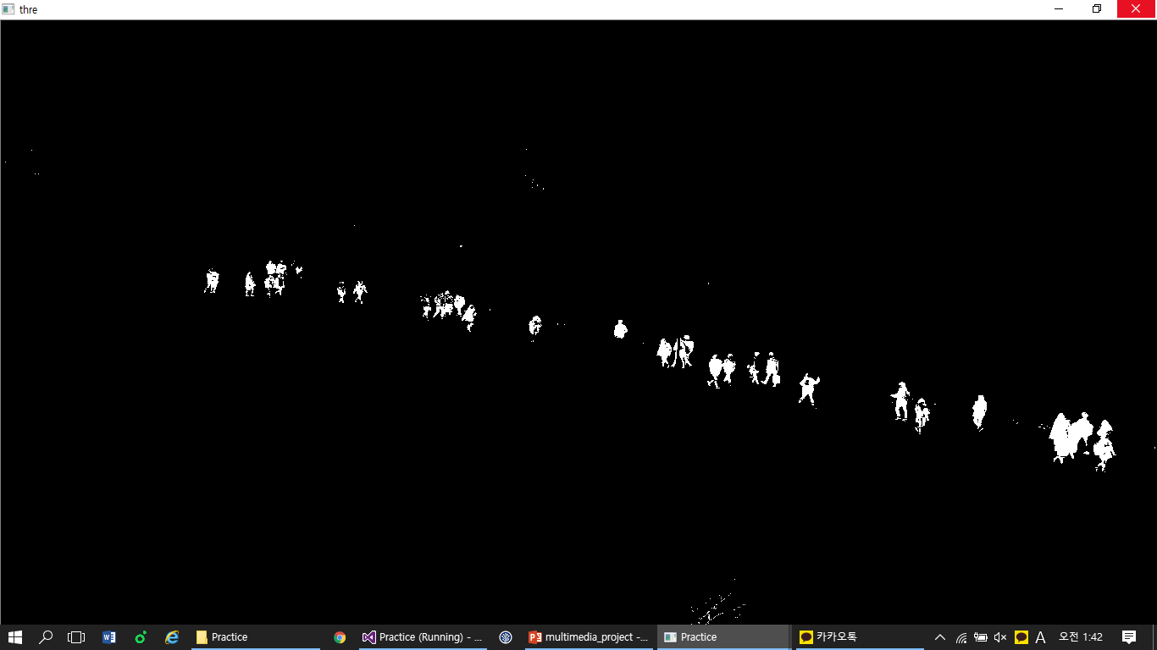
SETTING ROI
Threshold Photoshop

Slide 16
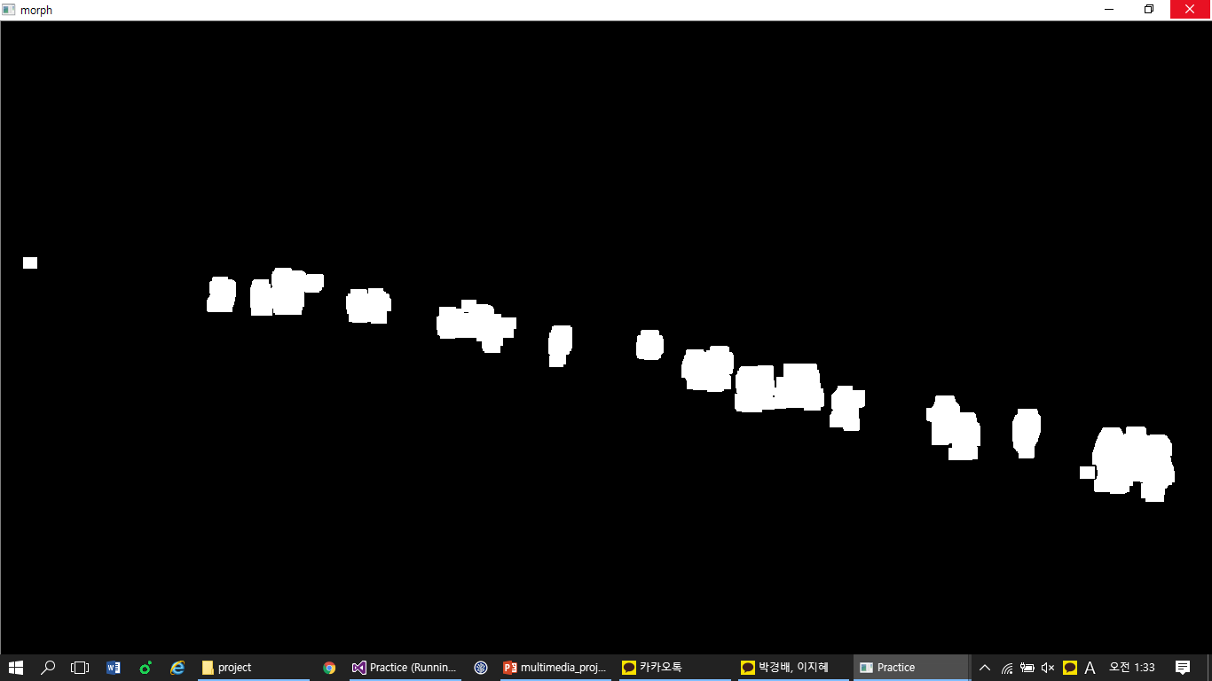
SETTING ROI
Morphology
Applying morphology
First, erode to reduce noise.
Then, dilate to connect component and enlarge ROI
Notes:
다음은 앞서 threshol를 통해 구한 영상에 morpholog를 적용하여,
먼저 노이즈를 제거하고, 사람의 형태가 검출되는 부분의 영역을 뚜렷하게 한 영상입니다.

Slide 17
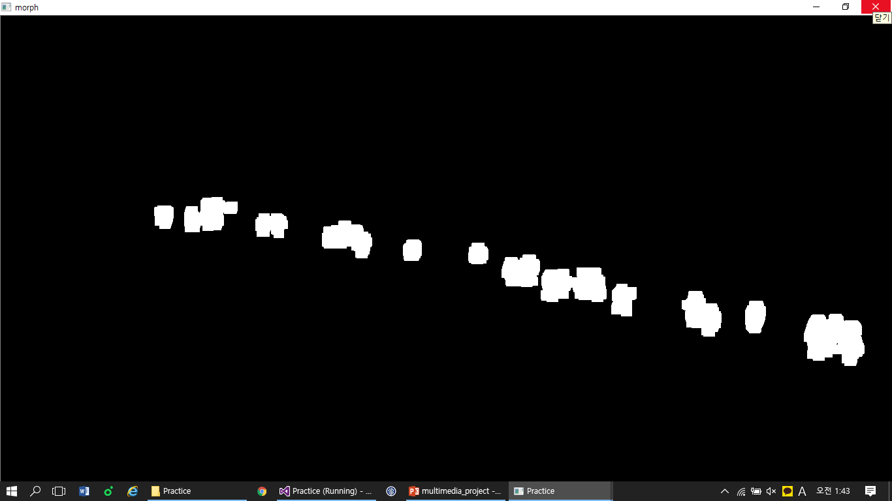
SETTING ROI
After Morphology Photoshop

Slide 18
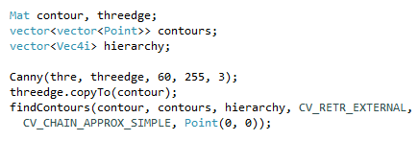
SETTING ROI
Find Contours
Notes:
사람이 있다고 추정되는 영역을 구한 후,
윤곽선 검출을 통해 해당 영역을 검출 및 벡터에 저장합니다.
해당 영역을 ROI로 설정하면 다음과 같이 사람이 있는 영역을 검출 할 수 있습니다.

Slide 19
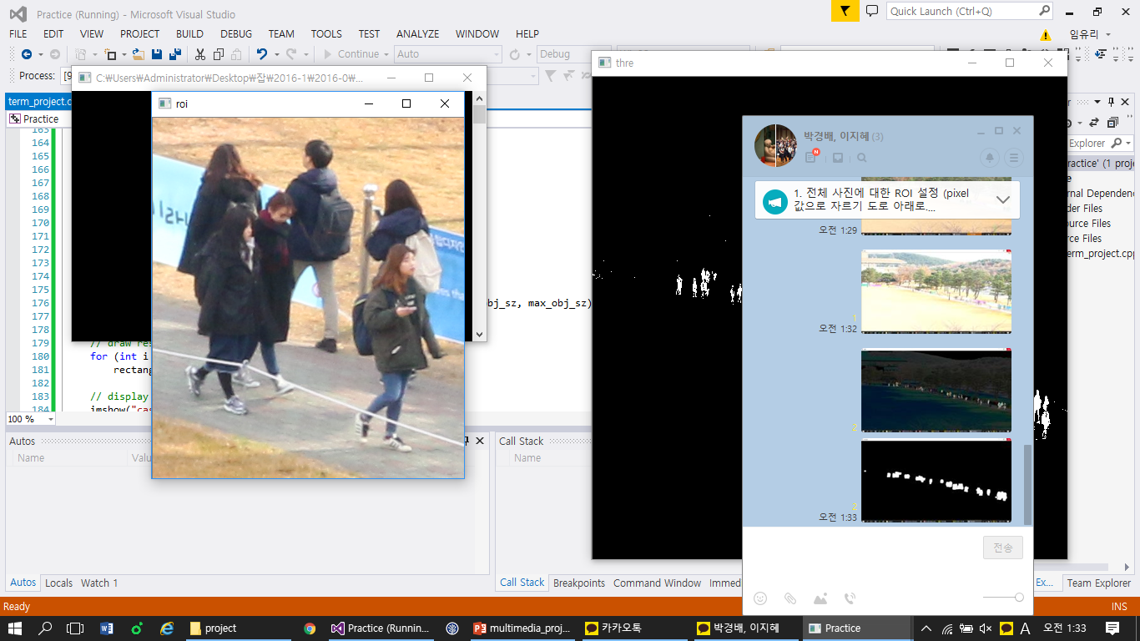
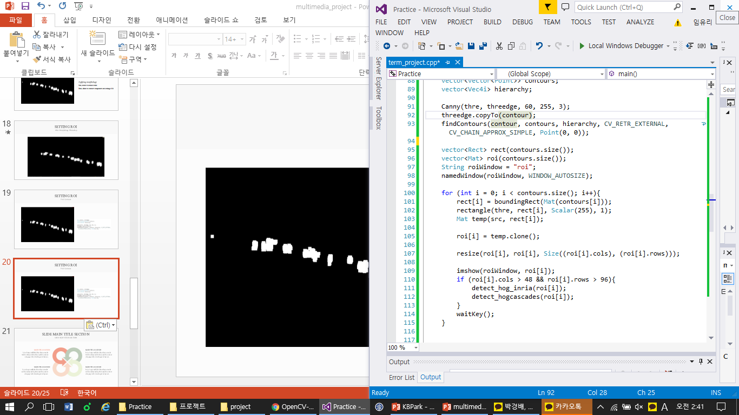
SETTING ROI
ROI
Notes:
여기 보이는 사진이 ROI를 설정한 ROI 사진입니다.
이 영상에서 HOG_inria, Ho_cascade 등 사람을 검출하는 알고리즘을 적용하여,
사람의 수를 셀 수 있습니다.

Slide 20
COUNTING HUMAN
BACKGROUND IMAGE
SETTING ROI
COUNTING HUMAN
RESULT

Slide 21
HOG Descriptor
Feature detect
HOG feature descriptor
HOG(Histogram of Gradient): 이미지 내의 edge 방향 또는 밝기 gradient를 이용하는 feature descriptor
두 가지 방법으로 HOG descriptor 사용
SVM detector
학습을 통한 detect

Slide 22
HOG Descriptor
Feature detect
1. SVM(Support Vector Machine) Detect
- 기계 학습의 한 분야
다차원의 벡터 데이터를 초평면으로 분류하여 대상 데이터를 판단
2. 학습을 통한 detect
HOG로 feature detect를 수행한 많은 샘플 이미지에 대한 파일(.xml)을 이용
대상 데이터가 학습 데이터와 같은 지를 판단

Slide 23
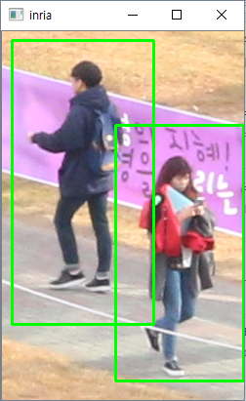
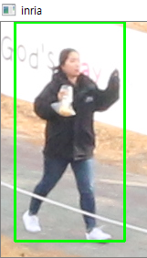
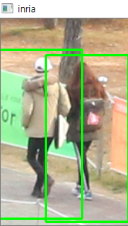
HOG Descriptor
Feature detect
1. SVM(Support Vector Machine) Detect

Slide 24
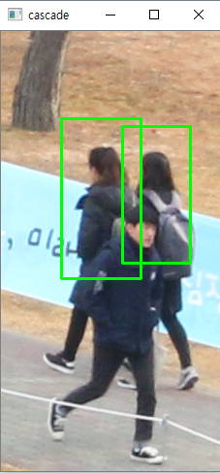
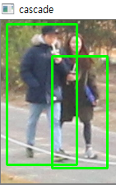
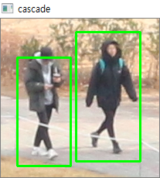
HOG Descriptor
Feature detect
2. 학습을 통한 detect

Slide 25
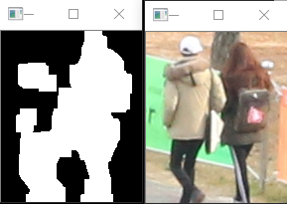
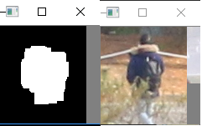
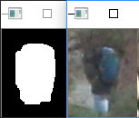
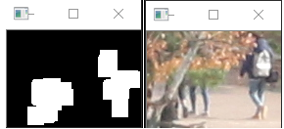
HUMAN COUNTING
3rd method
3. HOG가 사람 인식을 못하는 경우
Threshold & morphology to new ROI
- Find Threshold and apply morphology to find HUMAN FEATURE
- Count connected components
Notes:
Hog_inria와 hog_cascade의 리턴 값이 둘 다 0이면, 해당 ROI에서 사람을 찾지 못했다는 것을 의미한다.
이미 ROI에는 사람이 있다는 가정하에, threshold와 erode, dilat를 적용하여 사람형상을 이진화 시킨다.
이진화 된 영상에서 connected component 의 개수를 count한다.

Slide 26
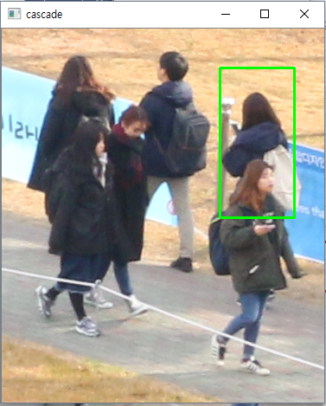
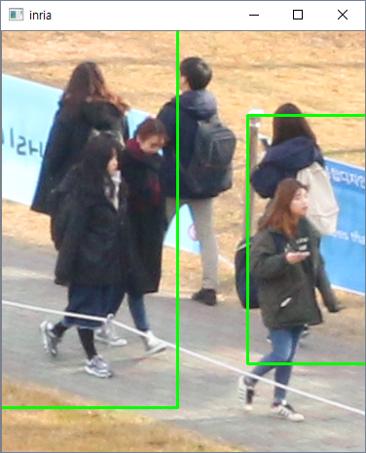
HUMAN COUNTING
Compare ROI
<

Slide 27
Cannot detect HOG?
Compare ROI
<

Slide 28
RESULT
BACKGROUND IMAGE
SETTING ROI
COUNTING HUMAN
RESULT

Slide 29
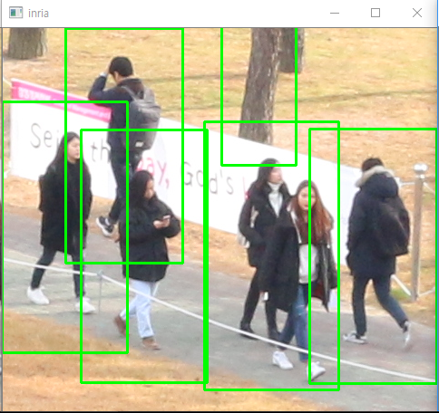
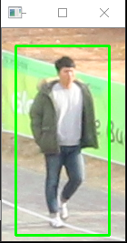
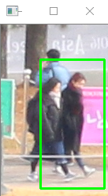
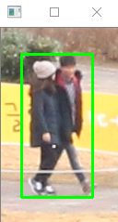
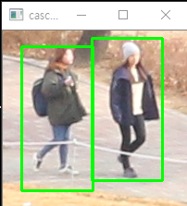
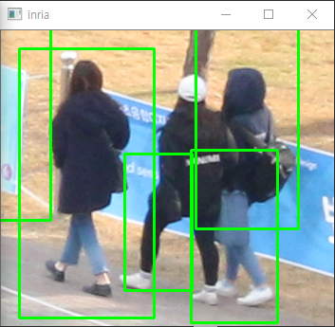
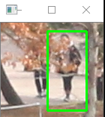
RESULT
Image #one

Slide 30
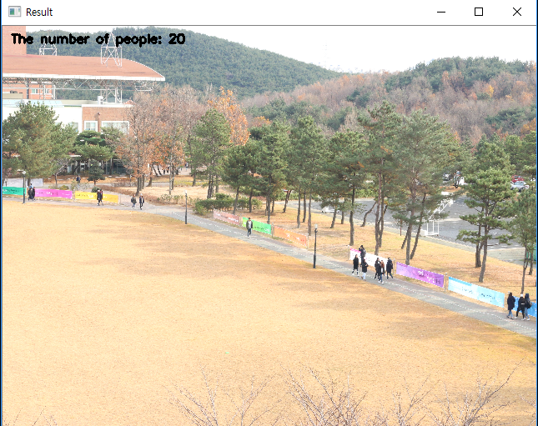
RESULT
Image #one

Slide 31
RESULT
Image #two

Slide 32
RESULT
Image #two

Slide 33
RESULT
Image #three

Slide 34
RESULT
Image #three

Slide 35
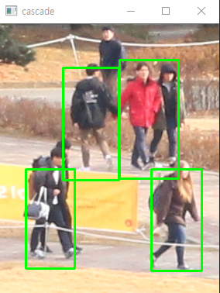
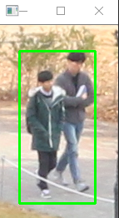
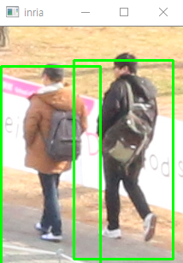
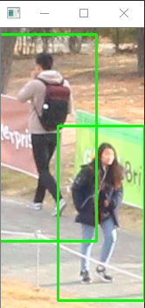
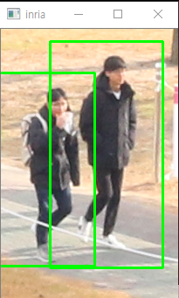
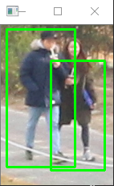
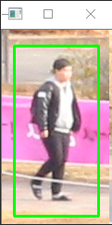
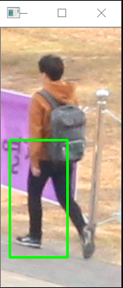
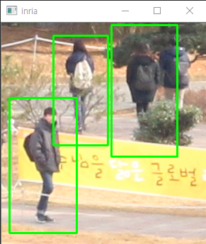
RESULT
Image #four

Slide 36
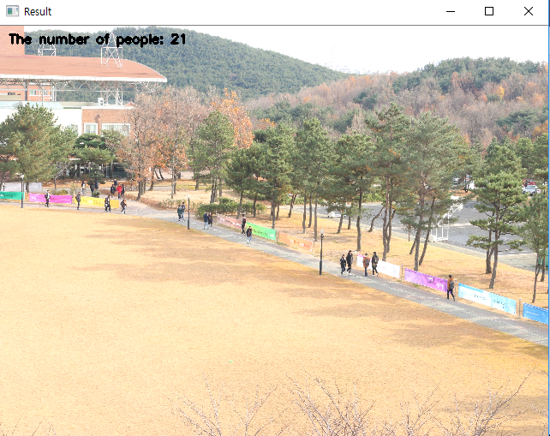
RESULT
Image #four

Slide 37
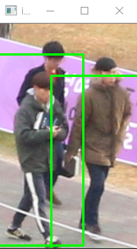
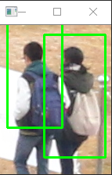
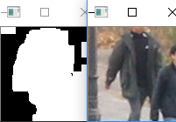
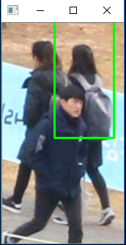
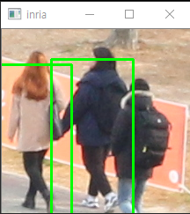
RESULT
Image #five

Slide 38

RESULT
Image #five

Slide 39
THANK YOU

